Slide 1
Evaluation de la formation « ABCDE » au dépistage des violences conjugales.
Antoine guernion
Directrice de thèse: Dr Catherine MODRIN
Cérémonie de remise du prix de médecine
Agnes McLaren 2023

Slide 2
Contexte et problème
Contexte et problème > Thèse > Projet post-thèse
-> Au cabinet, 20% des femmes consultantes victimes de violences conjugales actives, espérance de vie réduite de 1-4ans.
-> Le médecin généraliste est le 1er professionnel vers lequel la femme victime se tournerait pour révéler des faits de violences conjugales.
-> Les médecins admettent (96%) que dépister davantage les violences conjugales serait utile à leur pratique.

Slide 3
Contexte et problème
Contexte et problème > Thèse > Projet post-thèse
-> Nombreuses études sur formation des médecins au dépistage des violences conjugales: effets à court-terme mais retour à la « base-line » des pratiques dans les 12 mois.
-> 4 freins au dépistage rapportés par les médecins généralistes :
Manque de formation;
Manque de temps;
Méconnaissance du réseau local;
Appréhension de la réaction de la patiente.

Slide 4
Thèse
Contexte et problème > Thèse > Projet post-thèse
-> Hypothèse: non-prise en compte des limites exprimées par les médecins lors des formations étudiées antérieurement.
-> Projet de recherche: élaboration et évaluation d’une formation avec 3 objectifs:
Lever les freins au dépistage;
Maintenir un protocole de dépistage bientraitant;
Favoriser le maintien à long terme des pratiques.
}
Compromis acceptable
médecin/patiente.

Slide 5
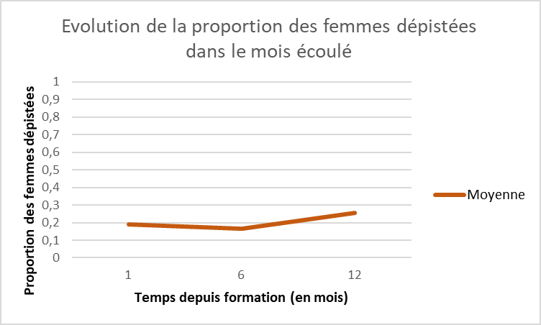
Thèse
Contexte et problème > Thèse > Projet post-thèse
* Proportion de dépistage passée de 15% à 41,5% en 1 an.
* Stabilité de la proportion de nouveaux dépistages sur 1 an

Slide 6
Projet post-thèse
Contexte et problème > Thèse > Projet post-thèse
Absence d’analyse de significativité statistique des résultats !
(échantillon trop modeste)
-> Nécessité de renouveler l’expérience avec un échantillon de taille suffisante

Slide 7
Projet post-thèse
Contexte et problème > Thèse > Projet post-thèse
Nouvelle session de formation:
* 21 à 52 médecins nécessaires pour résultats significatifs: objectif de recruter 75 médecins au total (pourcentage de perdus de vue estimé à 25%), sur le Gard et l’Hérault
* Ajout de l’intervention d’une association du secteur pour favoriser l’abolition du frein « Méconnaissance du réseau » -> Association Via Femina sur la région de Nîmes, EMESO pour Le Vigan, CIDFF sur l’Hérault.
* Dans le cadre d’un nouveau travail de thèse de médecine générale (Madame Lola Latry)

Slide 8
Projet post-thèse
Contexte et problème > Thèse > Projet post-thèse
Déroulé de la formation :
* Formation ABCDE (1 heure) :
- Introduction (5mn)
- Présentation d’outils théoriques: cycle de la violence, cycle de Prochaska et DiClemente (10mn)
- Levée des freins au dépistage (10mn)
- Présentation du protocole de dépistage et de l’outil ABCDE (10mn)
- Présentation de la conduite à tenir en cas de dépistage positif (25mn)
* Présentation d’une association locale d’orientation des femmes dépistées (20mn)

Slide 9
Projet post-thèse
Contexte et problème > Thèse > Projet post-thèse
Calendrier :
Août-Septembre 2023 : validation du protocole – déclaration RGPD
Septembre 2023 – Mai 2024 : nouvelles sessions de formation
Mai 2025 : fin du suivi sur 1 an.
Mi-2025 : résultats statistiques, publication éventuelle, soutenance de la thèse de Lola Latry.
A ce jour, 31 médecins sont inscrits pour la formation.

Slide 10
Projet post-thèse
Contexte et problème > Thèse > Projet post-thèse
Et l’argent dans tout ça ?
Coûts pour l’étude auprès de 75 médecins :
- Supports de formation : 2000 euros (soit 25 euros par médecin formé) ;
- Coûts annexes formation : 500 euros.
Puis, si démonstration de l’efficacité de la formation :
- Coût de la formation : 30 euros par médecin formé.
- Coûts de promotion de la formation : estimés à 1000euros

Slide 11
Projet post-thèse
Contexte et problème > Thèse > Projet post-thèse
Et l’avenir dans tout ça ?
-> Contact pris avec l’ARS Occitanie en août 2023 : possibilité de pérenniser la formation par le biais d’une structure existante ( Réseau professionnel ? Structure associative ?).
-> Développement de la formation à une échelle nationale.
-> Selon résultats du projet post-thèse.

Slide 12
Merci de votre attention !
Contact: antoine.guernion@hotmail.fr
06-33-52-84-71

